Slide 1



Lập trình Java
Tính đóng gói
GV Nguyễn Đắc Kiên

Slide 2
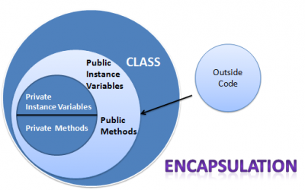
Nội dung
Định nghĩa
Ưu nhược điểm
Tại sao cần sử dụng tính đóng gói
Cơ chế che giấu dữ liệu
Tại sao cần sử dụng cơ chế che giấu dữ liệu

Slide 3
1) Định nghĩa
Là một trong bốn tính chất hay nguyên tắc của lập trình hướng đối tượng
Nó đề cập đến việc ẩn(private) thông tin về trạng thái nội bộ của đối đối tượng và chỉ cho phép truy cập đến chúng thông qua các phương thức public
Điều này giúp bảo vệ dữ liệu của đối tượng khỏi sự thay đổi trực tiếp từ bên ngoài và cung cấp một cách tiếp cận an toàn thông qua các phương thức.
Tính bao đóng là kỹ thuật tạo một trường của lớp private và cung cấp khả năng truy cập trường này qua các phương thức pullic. Nếu một trường được khai báo là private, nó không thể được truy cập bởi bên ngoài lớp, do đó có thể che dấu các trường có lớp này. Vì lý do này, tính bao đóng được ám chỉ như việc dấu dữ liệu (data hiding).
Nó còn là một tiến trình đóng gói code và dữ liệu lại với nhau vào trong một đơn vị unit đơn.
Chúng ta có thể tạo một lớp(Class) được bao đóng hoàn toàn trong Java bằng việc tạo tất cả thành viên dữ liệu của lớp là private. Bây giờ, chúng ta sử dụng phương thức setter và getter để thiết lập và lấy dữ liệu trong nó.

Slide 4
Để đạt được đóng gói trong Java chúng ta cần:
Để đạt được đóng gói trong Java chúng ta cần:
Đóng gói các thuộc tính vào chung một lớp có cùng bản chất
Khai báo các biến của một lớp là private.
Cung cấp phương thức setter và getter là public để có thể sửa đổi và xem các giá trị biến.

Slide 5
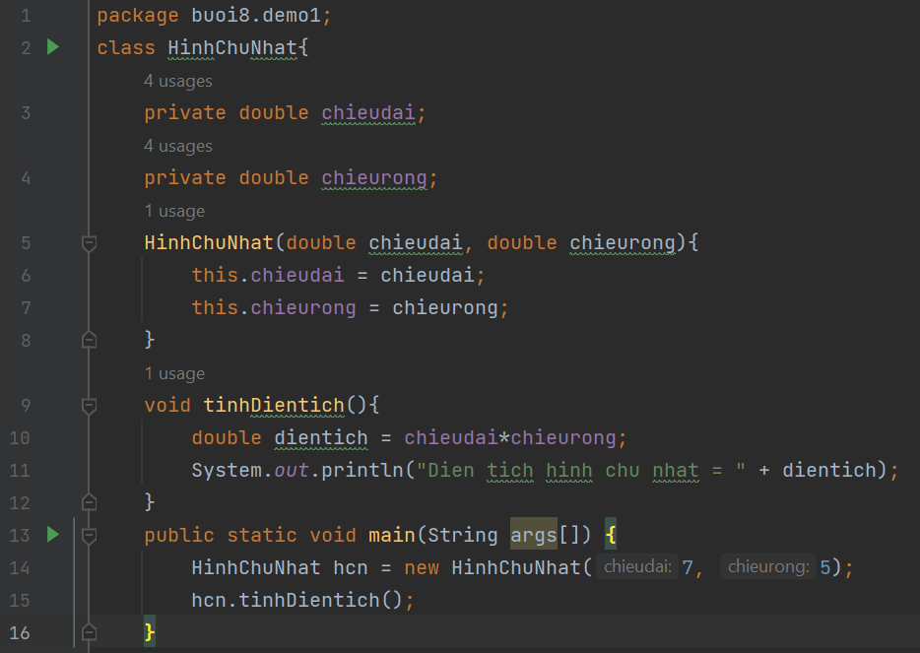
Để đạt được đóng gói trong Java chúng ta cần:
Code ví dụ:
Lớp HinhChuNhat được tạo ra, mục đích chính của lớp này là tính diện tích.
Để tính diện tích thì cần chiều dài và chiều rộng. Một hàm tinhDientich() được dùng để tính diện tích và xuất ra giá trị diện tích tính được.
Chúng ta có thể gộp các thuộc tính và phương thức vào trong một lớp HinhChuNhat. Đó là sự đóng gói (encapsulation).

Slide 6
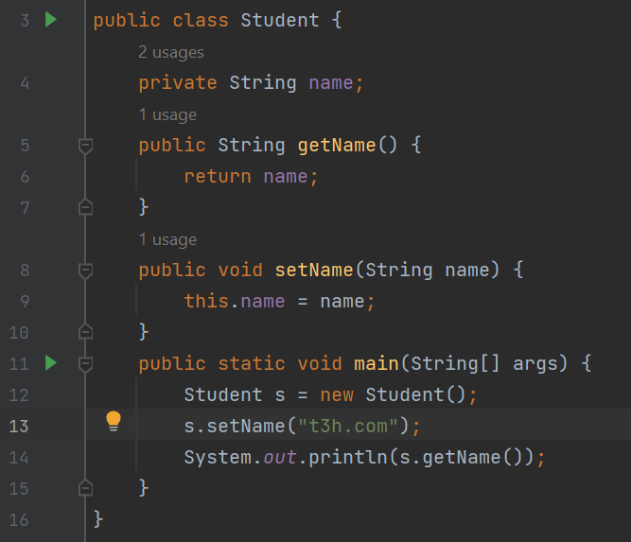
Ví dụ 2:
Các phương thức public setXXX() và getXXX() là các điểm truy cập đến các biến của lớp Student.
Thông thường, các phương thức này được gọi là getters và setters.
Vì vậy, bất kỳ đối tượng nào nào muốn truy cập vào các biến private sẽ truy cập chúng thông qua các trình getters và setters này.
Quy ước đặt tên phương thức getter và setter như sau:
Getter: bắt đầu bằng chữ get + viết hoa chữ đầu tiên tất cả các từ (viết hoa chữ đầu tiên của tên biến).
Setter: bắt đầu bằng chữ set + viết hoa chữ đầu tiên tất cả các từ (viết hoa chữ đầu tiên của tên biến).

Slide 7
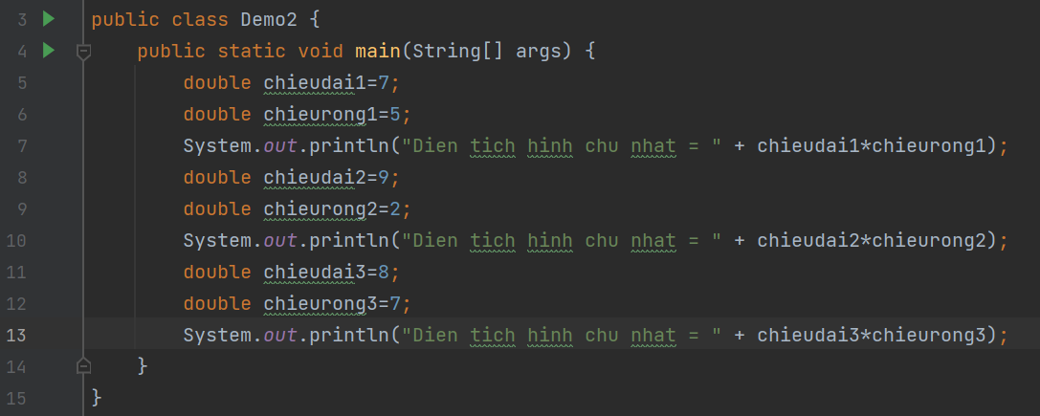
2) Tại sao sử dụng tính đóng gói (encapsulation)
Trong Java, tính đóng gói (encapsulation) giúp chúng ta đóng gói các thuộc tính và phương thức liên quan với nhau trong một lớp. Nó cũng giúp chúng ta có thể thay đổi giá trị của các thuộc tính thông qua phương thức. Điều này làm cho code rõ ràng và dễ đọc hơn.
Ví dụ, chúng ta có thể viết code như sau để tính diện tích các hình chữ nhật.

Slide 8
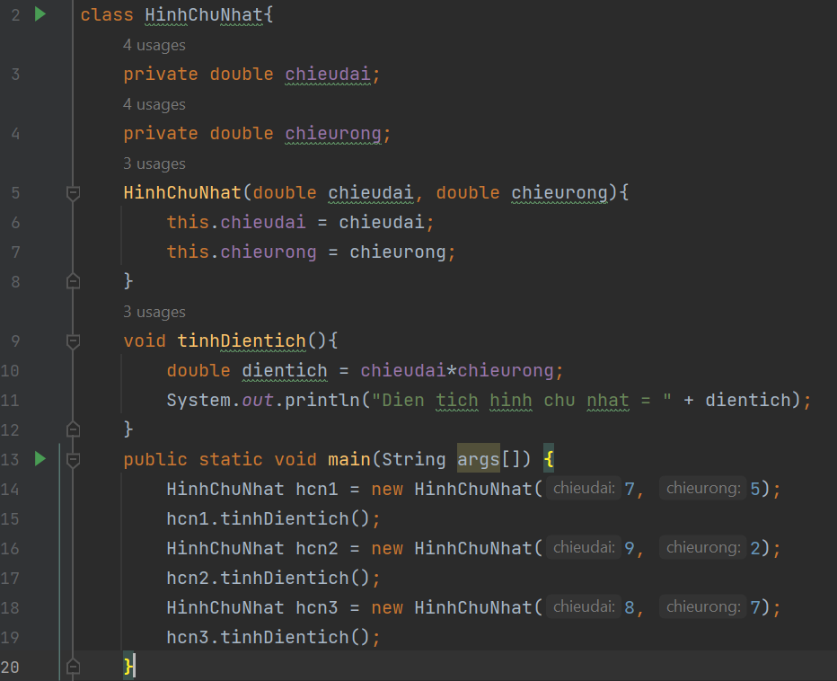
2) Tại sao sử dụng tính đóng gói (encapsulation)
Thay vào đó chúng ta lên sử dụng tính đóng gói để gộp các thuộc tính và phương thức của hình nhữ nhật thành 1 lớp. Sau đó, tạo các đối tượng hình chữ nhật để tính diện tích như bên:
Rõ ràng, kết quả của các cách code là như nhau. Nhưng với cách sử dụng tính đóng gói thì dễ đọc, dễ hiểu hơn. Và quan trọng là khi muốn tính diện tích của nhiều hình chữ nhật thì rõ ràng, dễ hiểu hơn thay vì phải khai báo nhiều biến chiều dài và chiều rộng.
Hơn nữa, nếu muốn thực hiện các thao tác khác trên hình chữ nhật như tính chu vi, thay đổi chiều dài, chiều rộng,… chỉ cần thêm phương thức xử lý vào lớp.

Slide 9
3) Cơ chế che giấu dữ liệu (data hiding) của lớp trong Java
Data hiding là một cách hạn chế quyền truy cập các thuộc tính dữ liệu của lớp bằng cách hạn chế phạm vi truy cập của chúng với các access modifier.
Với chỉ định truy cập là private thì các thuộc tính dữ liệu chỉ có thể truy cập từ các phương thức bên trong lớp nhằm bảo vệ dữ liệu. Các đối tượng khác muốn truy nhập vào dữ liệu riêng tư này phải thông qua các phương thức public.
Đó là các phương thức accessor (getter) trả về giá trị hiện tại của một thuộc tính và mutator (setter) sẽ thay đổi giá trị của một thuộc tính. Định dạng tên của các phương thức này thường là getX và setX với X là tên thuộc tính.

Slide 10
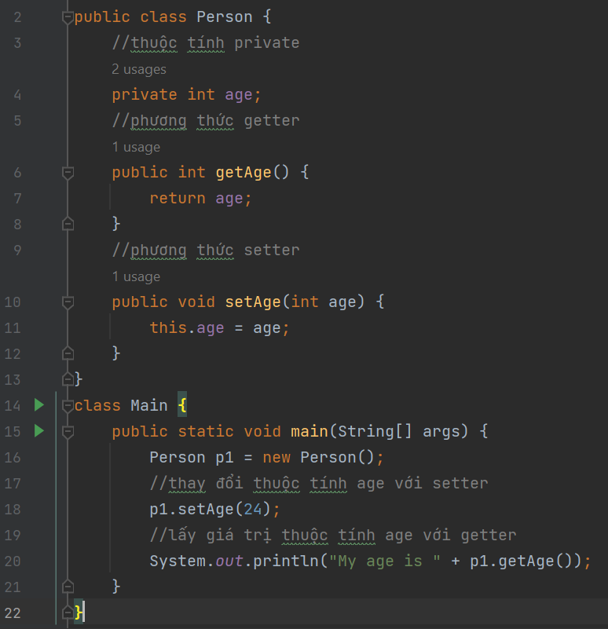
3) Cơ chế che giấu dữ liệu (data hiding) của lớp trong Java
Trong ví dụ trên, thuộc tính age của lớp Person được khai báo là private và không thể truy cập bên ngoài lớp Person. Để truy cập age bên ngoài lớp Person, chúng ta sử dụng phương thức public getAge() và setAge(). Thuộc tính age được khai báo private để hạn chế truy cập từ bên ngoài lớp. Đó là data hiding.

Slide 11
4) Tại sao cần Cơ chế che giấu dữ liệu (data hiding) của lớp
Cơ chế che giấu dữ liệu (data hiding) trong Java, thường được thực hiện thông qua tính đóng gói (encapsulation), mang lại nhiều lợi ích quan trọng trong lập trình hướng đối tượng. Dưới đây là một số lý do tại sao chúng ta cần có cơ chế che giấu dữ liệu trong Java:
1) Bảo mật dữ liệu: Bằng cách che giấu dữ liệu, chúng ta ngăn chặn trực tiếp việc truy cập đến trạng thái nội bộ của một đối tượng từ bên ngoài class. Điều này giúp bảo vệ dữ liệu khỏi sự thay đổi không mong muốn và không kiểm soát.
2) Kiểm soát truy cập: Tính đóng gói giúp kiểm soát cách mà các thành phần bên ngoài có thể tương tác với đối tượng. Chỉ các phương thức công cộng được cung cấp có thể truy cập và thay đổi trạng thái của đối tượng, điều này giúp giảm nguy cơ lỗi và tăng tính ổn định của hệ thống.

Slide 12
4) Tại sao cần Cơ chế che giấu dữ liệu (data hiding) của lớp
3) Thay đổi nội dung nội tại mà không làm ảnh hưởng đến bên ngoài: Nếu trạng thái nội bộ của một đối tượng được thay đổi, các phương thức công cộng có thể được duy trì mà không làm ảnh hưởng đến mã nguồn bên ngoài sử dụng class. Điều này giảm thiểu rủi ro sự cố khi thay đổi implementaion nội bộ.
4) Hỗ trợ tái sử dụng và bảo trì mã nguồn: Cơ chế che giấu dữ liệu tạo ra một biên giới rõ ràng giữa implementaion nội bộ và giao diện công cộng của một class. Điều này tăng tính linh hoạt và giảm độ phức tạp của mã nguồn, điều quan trọng trong quá trình phát triển, bảo trì và tái sử dụng mã nguồn.
5) Đảm bảo tính đồng nhất của dữ liệu: Các phương thức công cộng có thể thêm logic kiểm tra và kiểm soát trước khi dữ liệu được thay đổi hoặc trả về. Điều này giúp đảm bảo rằng dữ liệu luôn ở trong một trạng thái hợp lý và đồng nhất.

Slide 13


